Slide 1
Herzlich willkommen
Berufs- und Studienwahl
Eva Streit
Berufs- und Laufbahnberaterin
BIZ Bern
Notes:
Sprache klären!
Vorstellen
Zeitplan
Wer war bereits einmal hier?

Slide 2

Unsere Themen heute
Berufswahlschritte
Bildungssystem
Schnuppern und Lehrstellen
Unterstützung
Notes:
***Pflichtinhalt***
Wahlweise kann Folie 4 oder 5 gezeigt werden.
Ziel/Kernaussage
Hier geht es darum zu zeigen, was in der EO/KO heute vermittelt wird:
Berufswahlschritte kennen
Das Bildungssystem kennen
Lehrstellen finden
Infothek kennen
Unterstützung holen

Slide 3

Kopfkino
Notes:
Aufgabe an die Eltern: Wenn Sie sich in Ihre Berufswahl zurückversetzen, und wenn Sie das mit einem Daumen nach oben, mittel oder unten bewerten müssten > was wäre das und weshalb. Und überlegen Sie sich, wer Ihnen in dieser Zeit geholfen hat.
Daumen zeigen
Den Kindern kurz 2min erklären, wie das bei ihnen war
Ziel/ Kernaussage:
Die Eltern sind in der Lage, sich in die Situation ihrer ersten Berufswahl zurück zu versetzen. Das Verständnis der Eltern für mögliche Schwierigkeiten im Zusammenhang mit der Berufswahlentscheidung soll gefördert werden. Die Eltern sind sich bewusst, dass/inwiefern sich die damalige Situation von der heutigen unterscheidet.

Slide 4

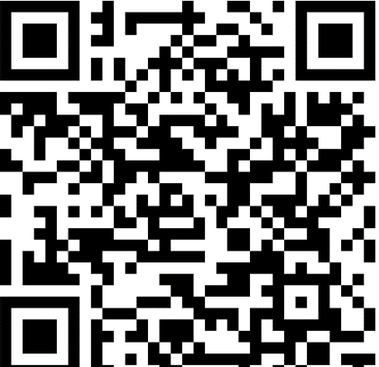
Berufswahl als Familienprojekt
Eltern:
  sind Begleiter, Unterstützer, Gesprächspartner, Antreiber, Motivatoren
  ermutigen, fragen nach, informieren sich
  sprechen mit ihren Kindern über Interessen, Fähigkeiten und Stärken
www.biz-links-be.ch
→ Eltern begleiten ihr Kind
Notes:
Folie für EO
Ziel/Kernaussage
Die Eltern tragen die Hauptverantwortung für den Berufswahlprozess und können verschiedene Rollen einnehmen. Diese Folie soll aufzeigen, in welcher Form die Eltern ihre Kinder in der Berufswahl unterstützen können. Sie dient als Ergänzung zur Broschüre «Gezielt unterstützen» und verweist auf die beiden Internetseiten www.berufsberatung.ch sowie www.biz-links.be.ch bzw. auf die entsprechende Postkarte. Letztere enthält Dokumente, Links und Tipps zur Berufswahl für Eltern sowie ein Video über Erwartungen an sie im Berufswahlprozess.

Slide 5
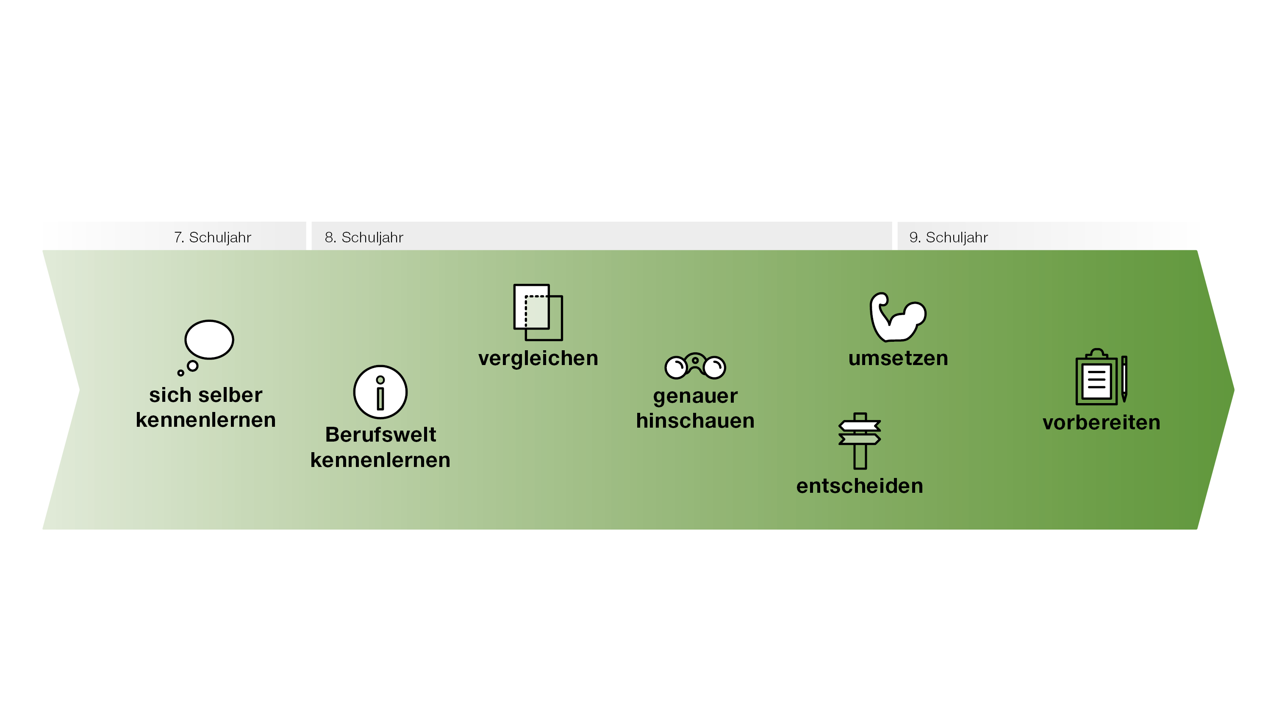
Berufswahlfahrplan
Notes:
Sich selber kennen lernen
Interessen, Stärken und Fähigkeiten.
Berufs- und Ausbildungswelt kennen lernen
Für Jugendliche in der 8. Klasse ein Schwerpunkt
Besuch der Berner Ausbildungsmesse (BAM)
Internetseite www.berufsberatung.ch nutzen
Vergleichen
Interessen & Fähigkeiten mit Anforderungen von Berufen und Schulen vergleichen.
Genauer hinschauen > Schnuppern
Ziele einer Schnupperlehre: Erstes unverbindliches oder vertieftes Kennenlernen der Berufsrealität, ein oder mehrtägig, überprüfen des Berufswunsches, Jugendliche sollen selber anpacken dürfen. Es lohnt sich, verschiedene Berufe «auszuprobieren», bevor man entscheidet.
Wie man SL findet schauen wir später noch an
Überprüfen und entscheiden
Überprüfen: Nach den praktischen Erfahrungen (Schnuppern) braucht es eine Auswertung des Erlebten: Was passt wie gut zu mir? Welche Idee(n) möchte ich umsetzen?
Umsetzen
Kein Schwerpunkt in 8. Klasse, eher Vorinformation (9.Klasse), was später auf die Jugendlichen zukommt, z.B.
Anmeldungen für Mittelschulen (inkl. BM), Eignungstests, Aufnahmeprüfungen (Termine einhalten!)
Motivationsschreiben verfassen, oft Online-Bewerbungen, Bewerbungen per Mail
ehrstelle absolvieren
Bewerbungsgespräche, Vorstellungsgespräche
Evtl. Brückenangebote anschauen und anmelden
Vorbereiten
Mit der erfolgreichen Lehrstellensuche oder der Aufnahme in eine weiterführende Schule ist der Prozess noch nicht abgeschlossen > schulische Lücken füllen, gezielt vorbereiten.

Slide 6
Berufswahl-Zeitplan
Anmeldung
Gymnasium
bis 1.12.
Anmeldung Mittelschulen bis 1.12.
Anmeldung BVS ab Ende März (KW 13 - 18)
Auswahl der Lernenden
Lehrstellensuche
Einzelberatungen im BIZ
Infoveranstaltungen über Berufe und Schulen
Schnupperlehren
Kontakt mit BIZ
Berufliche Orientierung in der Schule
7. Klasse
8. Klasse
9. Klasse
Notes:
Ziel/Kernaussage
Anhand des Berufswahlfahrplans können einzelne Schritte in chronologischer Übersicht erläutert werden.
Die Anmeldung für Mittelschulen muss elektronisch vorgenommen werden.
Weitere Infos: Dieser Zeitplan kann je nach Schule variieren. Einige Schulen habe einen eigenen Fahrplan, dies sollte berücksichtigt werden.
Unterlagen zum Mitgeben
Berufswahlfahrplan

Slide 7
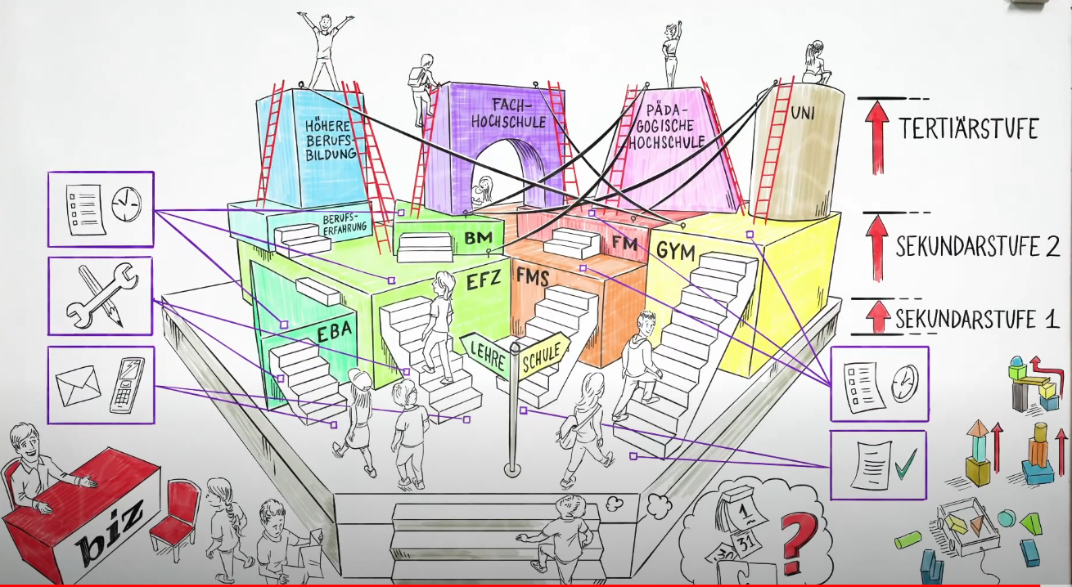
Erklärvideo: Bildungssystem
Notes:
Ziel/ Kernaussage:
Das Schweizer Bildungssystem besteht aus vielen kombinierbaren Bausteinen. Es gibt für jeden Menschen den passenden Weg zur beruflichen Entwicklung. Wie es funktioniert und wie die BIZ Kanton Bern unterstützen, erklärt dieses Video.
Hinweis:
Das Bild ist verlinkt.

Slide 8
Vielfältige Bildungswege
Höhere Fachprüfung (HFP) Berufsprüfung (BP)
Höhere Fachschule (HF)
Fachhochschule (FH)
Pädagogische Hochschule (PH)
Universität und ETH
Tertiärstufe
Berufsabschluss für Erwachsene
Weiterbildung
Berufsmaturität
Fachmaturität
Sekundarstufe II
Fachmittelschul- ausweis
Gymnasiale Maturität
EBA
eidg. Berufsattest
EFZ
eidg. Fähigkeitszeugnis
Berufliche Grundbildung
Mittelschulbildung
Brückenangebote
Primarstufe/ Sekundarstufe I
Volksschule
Notes:
Evtl. Jugendliche einschätzen lassen, wo ihre Eltern gestartet sind und wo sie mittlerweile sind > austauschen lassen
***Pflichtinhalt***
Ziel/Kernaussage
Ein Grund, weshalb die erste Berufs- und Ausbildungswahl nicht endgültig sein muss, besteht darin, dass das schweizerische Bildungssystem durchlässig gestaltet ist. Grundsätzlich ist es in zwei (farblich getrennte) Bereiche unterteilt:
Blau für Berufliche Grundbildung
Rot für Mittelschulbildung
Nach der obligatorischen Schulzeit besuchen rund 2/3 aller Jugendlichen eine berufliche Grundbildung, ca. 10% ein Brückenangebot, ca. 20% eine Mittelschule und ca. 5% haben keinen Anschluss.
Es gibt ca. 230 Berufe auf EFZ-Niveau (3- und 4-jährige Lehre), auch HMS (4 Jahre) und IMS (4 Jahre) schliessen mit EFZ und BMS ab. Berufe auf EBA-Niveau (ca. 60) dauern 2 Jahre und sind die (schulisch) einfachere Version der EFZ-Berufe
Mittelschulen, HMS und IMS sind nur mit Empfehlung durch die Lehrkräfte resp. nach einer erfolgreichen Aufnahmeprüfung zu erreichen.
Nach einem EFZ-Abschluss sind viele Weiterbildungsmöglichkeiten möglich (BP, HFP, HF). Mit zusätzlichem Diplom einer BMS (s. Folien 29+30) / Passerelle auch Zugang zu einem Studium an einer Hochschule (FH / Uni / ETH) möglich.
Brückenangebote: Schule, Praktikum, Vorlehre, Sprachjahre etc. Viele verschiedene Varianten sind möglich
Weitere Infos
Sekundarstufe II ausführlicher erklären. Tertiärstufe nach Bedarf oder bei Fragen. EBA-Lehre und Übergang zu EFZ bei Realklassen miteinbeziehen. Mittelschulbildung ausführlich nur bei Sek.- und Spez. Sek.-Klassen.
Unterlagen zum Mitgeben
Flyer Wir zeigen Wege auf. Das Bildungssystem der Schweiz.
Broschüren zur Bildungsgrafik (BMS, FMS, WMS, Gymnasium, Berufliche Grundbildung und Brückenangebote).

Slide 9
BM – Ausrichtungen
Technik, Architektur,
Life Sciences
Architektur, Elektrotechnik, Informatik, Maschinentechnik, Bau- und Planungswesen, Chemie usw.
Natur, Landschaft und Lebensmittel
Agronomie, Lebensmitteltechnologie, Umweltingenieurwesen usw.
Wirtschaft und Dienstleistungen
Betriebsökonomie, Kommunikation, Wirtschaftsinformatik, Wirtschaftsrecht usw.
Gestaltung und Kunst
Visuelle Kommunikation, Produkt- und Industriedesign, Innenarchitektur usw.
Gesundheit und Soziales
Pflege, Hebamme, Physiotherapie, Soziale Arbeit usw.
Notes:
Ziel/Kernaussage
In der Berufsmaturitätsschule wird die Allgemeinbildung und das Fachwissen erweitert und die Voraussetzung geschaffen, um an einer Fachhochschule zu studieren.
Weitere Infos
Die 5 Ausrichtungen im Detail
BM Technik, Architektur, Life Sciences
BM Natur, Landschaft und Lebensmittel
BM Wirtschaft und Dienstleistungen
Typ Wirtschaft
Typ Dienstleistungen
BM Gestaltung und Kunst
BM Gesundheit und Soziales
Variante Gesundheit
Variante Soziale Arbeit (nur als BM 2 und bei ausreichender Nachfrage)
Unterlagen zum Mitgeben
MBA-Broschüre Berufsmaturität

Slide 10
Vom EBA zum EFZ
4. Jahr
3. Jahr
2. Jahr
2. Jahr
1. Jahr
1. Jahr
EBA:
eidg. Berufsattest
EFZ:
eidg. Fähigkeitszeugnis
Notes:
Ziel/Kernaussage
Mit dieser Folie sollen die beiden beruflichen Grundbildungen EFZ und EBA gezeigt werden, inkl. Wege vom EBA zum EFZ.
Hinweis
Bei guten Leistungen kann nach einem EBA - unter bestimmten Umständen - in einer um ein Jahr verkürzten Ausbildungszeit das Eidgenössische Fähigkeitszeugnis erlangt werden. Dies bedeutet, dass die Ausbildung bis zum EFZ damit in der Regel ein bis zwei Jahre länger dauert als der direkte Weg.

Slide 11
Weiter in die Schule
WMS
IMS
Gymnasium
FMS
4 Jahre mit BM / 3 Jahre ohne BM (nur franz.)
3 Jahre
Fachmittelschul-ausweis
4 Jahre mit BM
4 Jahre
Kaufmann / Kauffrau EFZ mit oder ohne BM
1 Jahr (optional)
Informatiker/in EFZ mit BM
Gymnasiale Maturität
Fachmaturität
Berufliche Grundbildung
Mittelschulbildung
Notes:
Ziel/Kernaussage
Mittelschulen im Kanton Bern erklären
Weiterführende Informationen
Gymnasium
Der gymnasiale Bildungsgang richtet sich an Schüler und Schülerinnen mit guten bis sehr guten schulischen Leistungen.
Ausdauernde Lernbereitschaft und breites Interesse gelten als Voraussetzung für den Besuch des Gymnasiums.
10 Kantonale Gymnasien
An einer Schule in Biel: Unterricht auf Französisch
Zusätzlich zu den Kantonalen Gymnasien: Drei private, subventionierte Gymnasien und 1 privates Gymnasium
Grundlagenfächer obligatorisch für alle Schüler und Schülerinnen: Sie garantieren die Breite der Ausbildung.
Zusätzlich Wahl eines Schwerpunkt- und eines Ergänzungsfaches sowie des Themas für die Maturaarbeit, um der Ausbildung ein individuelles Profil verpassen zu können.
Wirtschaftsmittelschule WMS
An den Wirtschaftsmittelschulen wird eine schulisch organisierte kaufmännische Grundbildung angeboten, welche zum Eidgenössischen Fähigkeitszeugnis «Kauffrau/Kaufmann» und in der Regel zum Erwerb der Berufsmaturität der Ausrichtung «Wirtschaft» (Berufsmaturität der Ausrichtung Wirtschaft und Dienstleistungen Wirtschaft) führt. Lernende aus dem deutschsprachigen Kantonsteil haben die Möglichkeit, an der ESC La Neuveville die dreijährige Ausbildung ohne Berufsmaturität in französischer Sprache zu absolvieren.
Die Bildung in beruflicher Praxis ist in den Schulunterricht integriert und wird in einem ergänzenden betrieblichen Jahrespraktikum vertieft.
Auf einen möglichst direkten Bezug zur Arbeitswelt und zu Arbeitssituationen wird grossen Wert gelegt.
Fachmittelschule FMS
Kantonale und private Angebote im Kanton Bern
Schwerpunkte FMS:
Gesundheit, Berufsfeld Soziale Arbeit oder Pädagogik
Fachmaturität in einem der 3 Berufsfeldern
Informatikmittelschule
Auf die dreijährige Vollzeitausbildung inkl. Berufsmatur (Ausrichtung «Wirtschaft und Dienstleistungen - Typ Wirtschaft») folgt ein Praktikumsjahr in einer Firma.
Die Informatikmittelschule ist eine Alternative zur Lehre für diejenigen Lernenden, welche gerne zur Schule gehen und grosses Interesse in den Bereichen Informatik und Wirtschaft aufweisen.
Unterlagen zum Mitgeben
BAM-Broschüren

Slide 12









Berufsfelder
1 Im Freien sein, naturbezogen arbeiten
2 Mit Nahrungs- und Genussmittel arbeiten, Gastlichkeit pflegen
3 Gestalten, verschönern, zeichnen
4 Handwerklich und körperlich arbeiten, bauen, einrichten, montieren
5 Mit Apparaten, Maschinen und Fahrzeugen praktisch zu tun haben
6 Planen, berechnen, konstruieren, untersuchen, forschen
7 Waren und Dienstleistungen einkaufen, verkaufen, vermitteln, verwalten
8 Mit der Sprache arbeiten, forschen, bilden, informieren, unterhalten, interpretieren
9 Mit Menschen zu tun haben, anleiten, beraten, betreuen, pflegen, unterrichten
Notes:
Chaos: Interessen, ganz viele Möglichkeiten > wie finde ich passende Berufe? Wo soll ich anfangen?
Ziel/Kernaussage
Die Vielfalt der Berufe ist gross. Die Struktur mit den 9 Berufsfeldern kann hilfreich sein bei der Eingrenzung, welche Themen/ Berufsfelder in Frage kommen.
Weitere Informationen
Beispiele von Berufen:
1: GärtnerIn, TPA, LandwirtIn
2: Koch/Köchin, LebensmitteltechnologIn, Hotelfachfrau/-mann
3: GrafikerIn, BekleidungsgestalterIn, MedientechnologIn
4: MalerIn, Zimmermann/Zimmerin, SanitärinstallateurIn
5: Automobil-Fachmann/Fachfrau, AutomatikerIn, PolymechanikerIn
6: LaborantIn, ZeichnerIn, InformatikerIn
7: Kauffrau/-mann, Detailhandelsfachfrau/-mann, LogistikerIn
8: TheatermalerIn, Fachfrau/-mann Information und Dokumentation
9: Fachfrau/-mann Gesundheit, Fachfrau/-mann Betreuung, Medizinische/r PraxisassistentIn

Slide 13
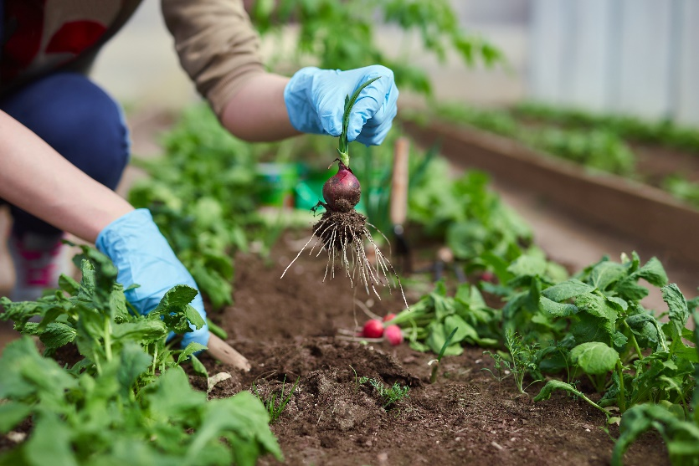
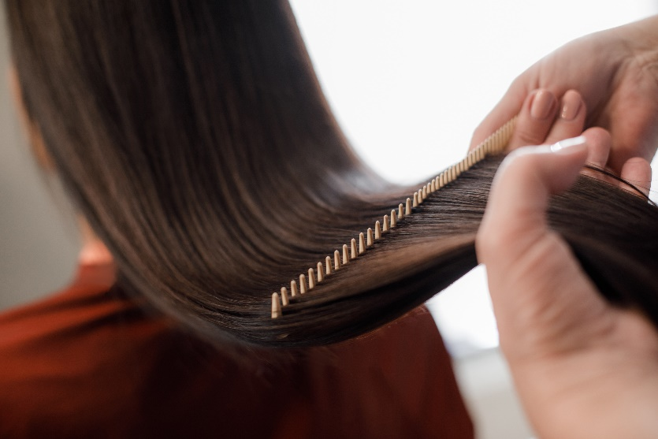
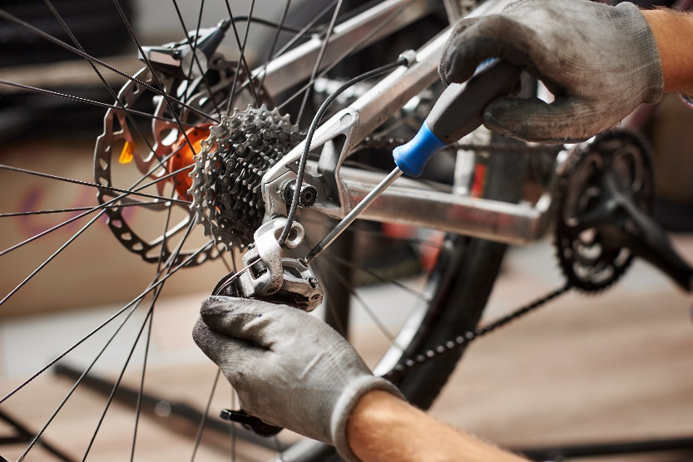

Erste Einblicke in die Berufswelt
Notes:
Ziel/Kernaussage
Ziele einer Schnupperlehre: Erstes unverbindliches oder vertieftes Kennenlernen der Berufsrealität, überprüfen des Berufswunsches. Jugendliche sollen selber anpacken dürfen. Sind ein- oder mehrtägig.
Es lohnt sich, verschiedene Berufe «auszuprobieren», bevor man entscheidet.
Eine Schnupperlehre besteht aus 3 Teilen: Vorbereitung, Durchführung und Auswertung.
Weitere Informationen
Vorbereitung einer Schnupperlehre
- sich vorgängig gründlich über den Beruf informieren und Fragen vorbereiten.
- sich damit befasst haben, ob der angestrebte Beruf in etwa den eigenen Interessen und Fähigkeiten entspricht.
- Organisation: telefonieren oder vorbei gehen und / oder vorhandene Kontakte nutzen (Eltern, Gotte, Nachbarn etc.)
- viele Jugendliche bewerben sich für Schnupperlehren: Ausdauer ist gefragt beim Organisieren einer Schnupperlehre
- evtl. muss bereits für eine Schnupperlehre eine schriftliche Bewerbung verfasst werden
Durchführung
- Beobachten der Leute bei der Arbeit und sich den Betrieb aufmerksam anschauen
- Fragen stellen und sich erklären lassen, was nicht verstanden wird
- das Gespräch mit Lernenden suchen
- sich engagieren und mit anpacken.
Auswertung
- die Schnupperlehre mit den Eltern, Lehrpersonen und eventuell mit der Berufsberatung besprechen
- folgende Fragen können dabei helfen: Was hat mir gefallen? Was nicht? Passt der Beruf zu mir?
Unterlagen zum Mitgeben
Schnuppertagebuch
Merkblätter: Alles über die Schnupperlehre, Bewerbung für eine Schnupperlehre: Das Telefongespräch
Schnupper-Set
Bild: Adobe Stock 2020

Slide 14


Berufsmessen
2. – 6. September 2026 in BERN 15. – 19. September 2027 in BERN
Notes:
***Pflichtinhalt***
Ziel/Kernaussage
Hinweis auf BAM/ Swissskills
Berufs- und Bildungswelt kennen lernen, Berufsleute befragen, verschiedene Berufe gleichzeitig kennen lernen
Hinweise:
- Die Folie darf mit regionalen Messen/Veranstaltungen ergänzt werden.
- Die Logos sind verlinkt.

Slide 15
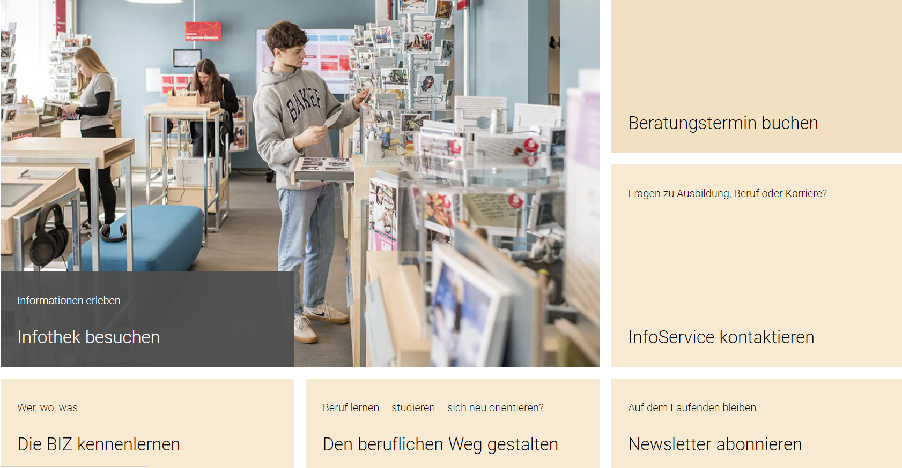
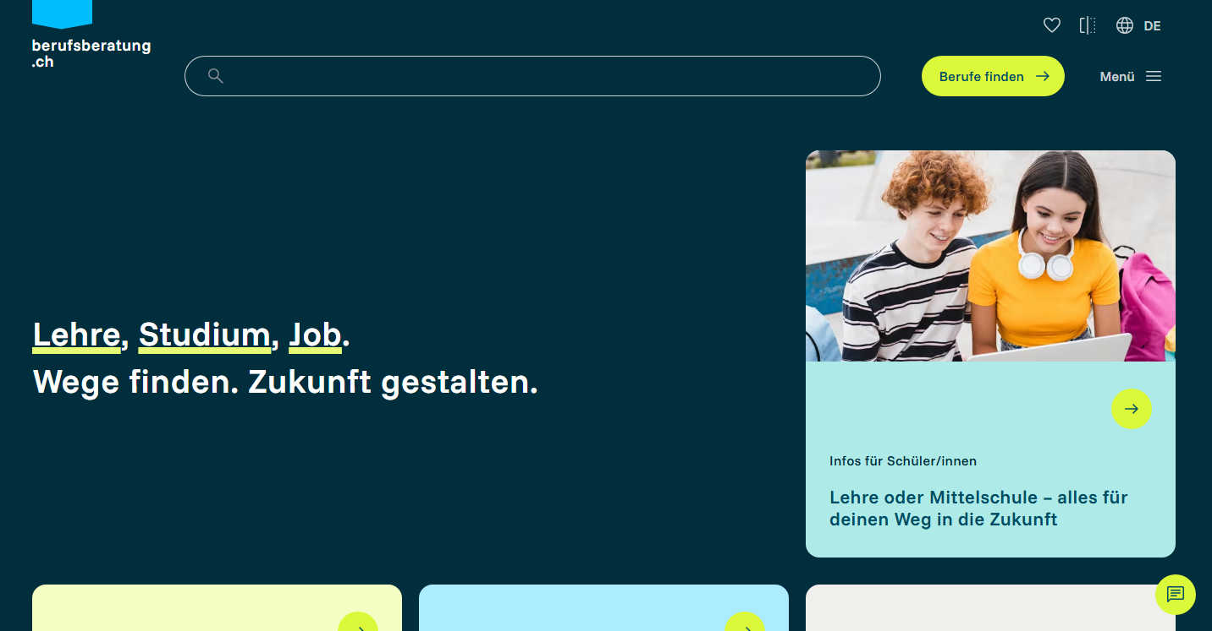
Wichtige Adressen
www.be.ch/biz
www.berufsberatung.ch
Notes:
***Pflichtinhalt***
Ziel/Kernaussage
www.berufsberatung.ch:
Das schweizerische Portal für Berufswahl, Studium und Laufbahnfragen. Den Eltern soll anhand von Beispielen bb.ch schmackhaft gemacht werden (direkter Einstieg für Eltern, Informationen finden).
www.be.ch/biz:
Das Informationsportal zu den Angeboten und Informationen der BIZ Kanton Bern. Inkl. Anmeldemöglichkeiten für die Beratung.
Technische Infos
Die Internetseiten können mit einem Klick auf das Bild gestartet werden.
Unterlagen zum Mitgeben
Merkblatt Links zur Berufswahl für Jugendliche

Slide 16
Lehrstellensuche
Timing
Schnupperlehre
Lehrstellenmarkt
Schlüsselkompetenzen
Bewerbungsgespräch
Schultyp
Eignungs-
test
Bewerbungsdossier
Noten
Notes:
Umsetzung: Faktoren bei der Lehrstellensuche
Ziel/Kernaussage
(Die meisten Betriebe stützen sich bei der Auswahl von Lernenden i.d.R. auf mehrere Kriterien und nicht allein auf Eignungstests oder Schulnoten.)
Noten + Eignungstests > Betriebe schauen nicht nur darauf!
Schlüsselkompetenzen:
Lernbereitschaft
Selbstständigkeit
Verantwortungsbewusstsein
Zuverlässigkeit
Ausdauer
Teamfähigkeit
Lehrstellenmarkt > jeder Beruf hat ein eigener Lehrstellenmarkt!
(Auch Angebot und Nachfrage auf dem Lehrstellenmarkt haben Einfluss auf Erfolg bzw. Misserfolg bei der Lehrstellensuche.)
Timing > kann je nach Beruf sehr unterschiedlich sein!
Das Auswahlverfahren ist abhängig von der Grösse des Betriebs bzw. vom Beruf > sich genau erkundigen, was der jeweilige Betrieb fordert – das kann von Betrieb zu Betrieb sehr unterschiedlich sein
> KV mit Bewerbungsdossier vs. Koch am besten vorbeigehen

Slide 17

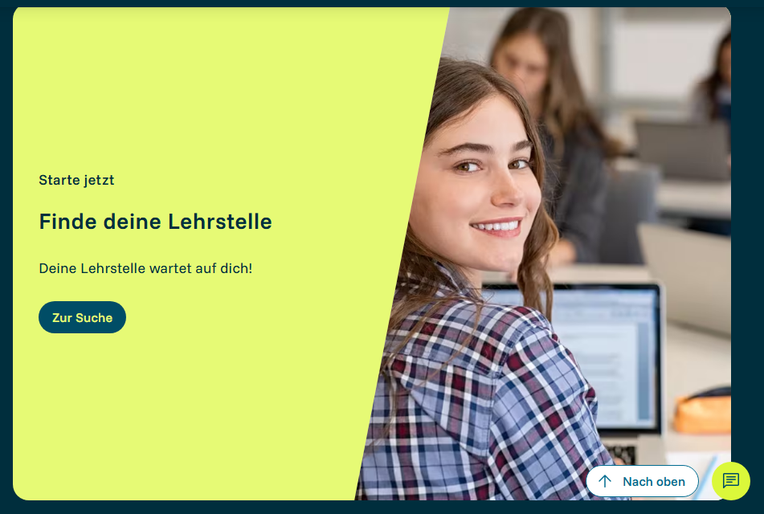




Freie Lehrstellen
Notes:
***Pflichtinhalt***
Ziel/Kernaussage
Auf bb.ch können offene Lehrstellen schweizweit gesucht werden, was vor allem in Grenzgebieten des Kantons sinnvoll ist. Ebenfalls kann dort ein Suchradius bestimmt werden. Diese Aufschaltung geschieht jeweils anfangs August.
Mittlerweile werden nicht mehr alle offenen Lehrstellen auf einer der öffentlichen Plattformen ausgeschrieben. Es gibt daneben private Anbieter, wie Yousty und Gateway. Einige Firmen arbeiten ausschliesslich mit einem privaten Anbieter zusammen. Auf Yousty werden die Lehrstellen teilweise schon 2 Jahre im Voraus mittels eines Ampelsystems ausgeschrieben.
Hinweis
Seit 2021 werden im Kanton Bern die Lehrstellen Anfangs August aufgeschaltet. Einige Nachbarkantone publizieren jedoch die offenen Lehrstellen bereits früher.
Unterlagen zum Mitgeben
A6 Leporello «Schnupperlehre oder Lehrstelle suchen»
Technische Infos
Die Internestseiten sind verlinkt (Ausnahme TikTok und Instagram).

Slide 18
Abgeschlossene Lehrverträge 2025 im Kanton Bern
Kauffrau EFZ (751)
Fachfrau Gesundheit EFZ (745) Fachfrau Betreuung EFZ (414)
Detailhandelsfachfrau EFZ (234)
Med. Praxisassistentin EFZ (143)
Dentalassistentin EFZ (133)
Fachfrau Apotheke EFZ (126)
Landwirtin EFZ (80)
Zeichnerin EFZ (79)
Köchin EFZ (73)
Kaufmann EFZ (590)
Informatiker EFZ (302)
Detailhandelsfachmann EFZ (235)
Zimmermann EFZ (213)
Landwirt EFZ (206)
Elektroinstallateur EFZ (197)
Logistiker EFZ (196)
Polymechaniker EFZ (189)
Automobil-Fachmann EFZ (159)
Schreiner (138)
Notes:
Ziel/Kernaussage
Zeigen, welches die meistgewählten Berufe von Mädchen und Jungen im Kanton Bern sind.
Quelle Zahlen:
Dominic Roth, MBA
Hinweise
Es wurden nur EFZ-Berufe aufgeführt, um nicht den Anschein zu erwecken, dass nur junge Frauen EBA-Berufe lernen (bei der Statistik der jungen Männer würden unter den ersten 10 Favoriten keine EBA-Berufe auftauchen.).
Total abgeschlossene Lehrverträge (EBA und EFZ) im Kanton Bern Lehrbeginn 2025: Mädchen = 4249, Jungen = 5698

Slide 19

Lehrstellensuche: Alternativen
Notes:
***Pflichtinhalt***
Ziel/Kernaussage
Mehrere Berufe gleichzeitig suchen
Eine Alternative («Plan B») haben
Jeder Mensch eignet sich für mehr als einen Beruf
Bild: Adobe Stock 2020

Slide 20

Unterstützung bei der Berufswahl
Notes:
***Pflichtinhalt***
Ziel/Kernaussage
Der/die Jugendliche steht im Zentrum. Familie, Freunde, Schule, Betriebe/Verbände und BIZ: Alle helfen mit, dass der/die Jugendliche eine gute Entscheidung treffen kann. Die Zusammenarbeit aller Beteiligten ist wichtig. Wenn nötig und sinnvoll das Gespräch suchen, Unterstützung holen.
Weitere Informationen
Familie/Eltern: Sie tragen die Hauptverantwortung in der Berufswahl mit den Jugendlichen. Persönlichkeitsbildung und Erziehung, Gesprächspartner/in sein, wichtigste Begleiter bei der Berufswahl.
Betriebe/Verbände: Infoveranstaltungen, Tag der offenen Tür, Schnupperlehren, Lehrstellen, Eignungstests. Hat ein grosses Interesse daran, dass die Jugendlichen eine gute Wahl treffen und im richtigen Beruf starten.
Schule: Berufswahlvorbereitung, Kenntnisse und Fertigkeiten, Persönlichkeitsbildung.
BIZ: Fachwissen über die Berufswelt, Klärung von Interessen und Fähigkeiten, Individuelle Beratung und Begleitung.
Unsere Veranstaltungen:
- Workshops am Ü1: Vorstellungsgespräche, Bewerbungsdossier, Eignungstests
(- Support+ / Junior Coaching)
- Noch keine Lösung nach der 9. Klasse?
Freunde: Austausch untereinander von Erfahrungen und Kontakten, auch gegenseitige Motivation und Beeinflussung.

Slide 21
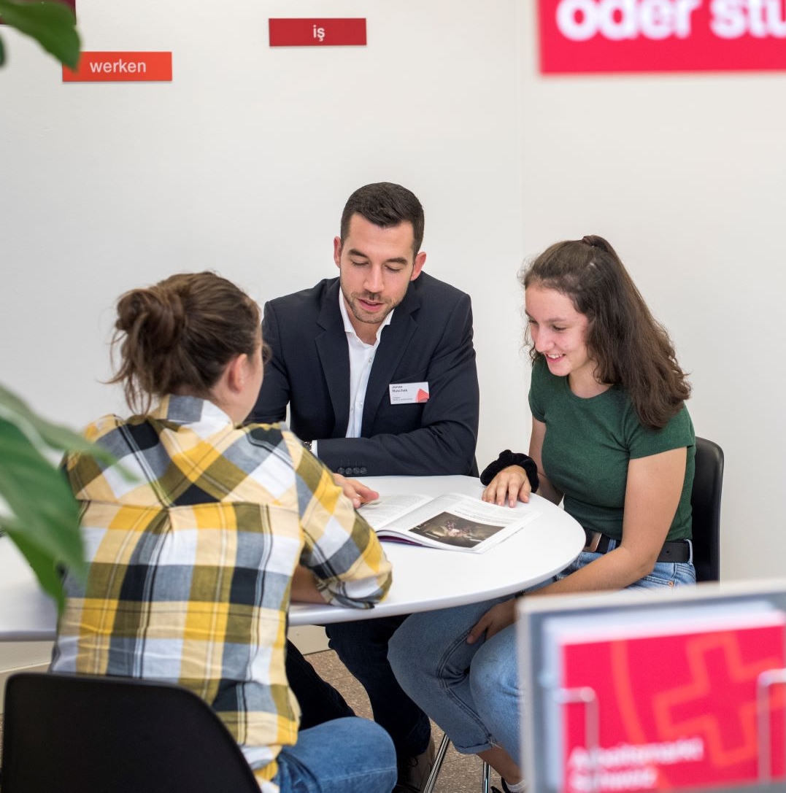
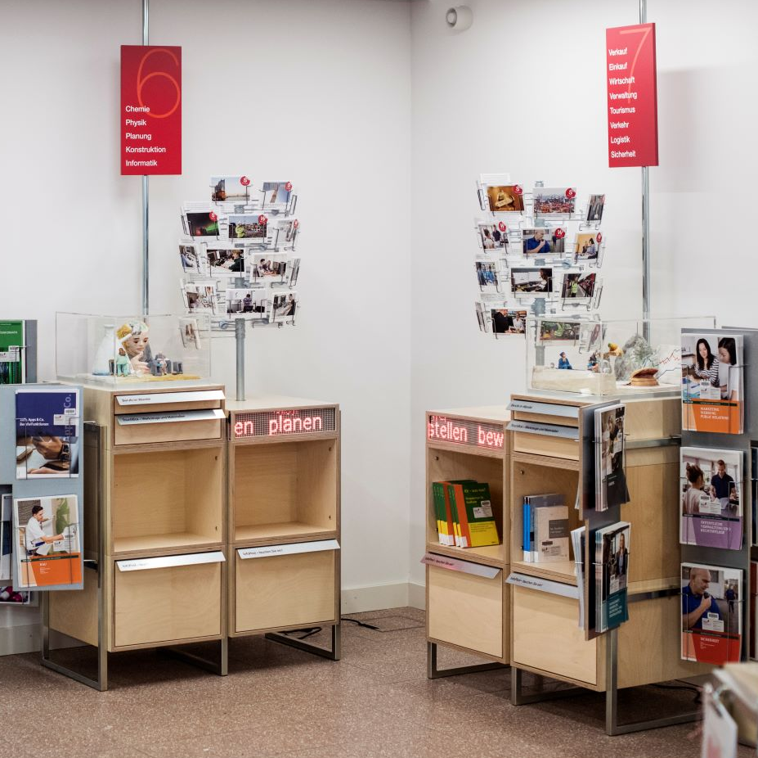
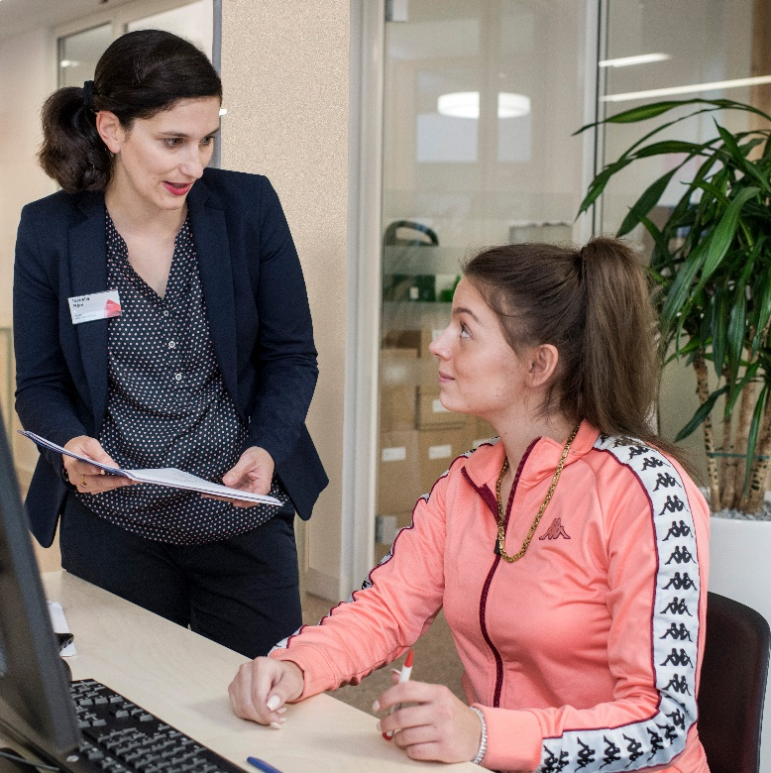
Angebote BIZ
Beratung
Infothek
Kurzgespräche
Im Schulhaus
Notes:
Angebote erklären
Erklären wie Anmeldung KG in entsprechender Schule läuft, wie oft bin ich im Schulhaus
***Pflichtinhalt***
Ziel/Kernaussage
Die Hauptangebote der BIZ
Weitere Infos
Beratung: Möglichkeiten und Chancen erkennen, Interessen und Fähigkeiten klären, Entscheide erarbeiten, weitere Schritte planen, Alternativen/Brückenangebote besprechen.
Persönliches Gespräch, beim ersten Termin mit Eltern/-Begleitperson, je nach Bedarf mehrere Termine. Anmeldung erforderlich, Wartefristen. Auf Flyer mit Kontaktdaten hinweisen.
Was heisst Beratung: Hilfe zur Selbsthilfe, Eigenaktivität von Jugendlichen und Unterstützung der Eltern sind zentral.
Möglichkeit Bewerbungscheck: Die Jugendlichen können sich online für einen Bewerbungscheck im Rahmen von 30 min. anmelden. (Info für Beratungspersonen: Die Online-Anmeldung führt zu den Terminen für die LaufbahnKlärung).
Infothek: Publikationen über Berufe, Schulen, Brückenangebote, Dokumentationen zu Studien an Fachhochschulen und Universitäten, Informationen zu Weiterbildungen und zur Laufbahnplanung, Lehrbetriebsadressen, Liste offener Lehrstellen, Stelleninserate für Hochschulabsolventinnen und -absolventen.
Während den Öffnungszeiten: lesen, nachschlagen, Online-Recherche, Fragen stellen, Material ausleihen. Besuch ohne Anmeldung und kostenlos. Hinweis auf Flyer mit Öffnungszeiten und Anfahrtsplan. Angebot für Jugendliche und Erwachsene.
Kurzgespräche im Schulhaus: Anmeldung/Turnus etc. erklären.
Zusätzlich zu diesen Angeboten gibt es das CMBB (Case Management Berufsbildung) für Jugendliche und junge Erwachsene, die für den Einstieg in das Berufsleben in mehreren Bereichen Unterstützung benötigen (=Mehrfachproblematik).
Ziele: Mehr Chancen für eine berufliche Grundbildung und beim Einstieg ins Erwerbsleben. Mehr Abschlüsse auf Sekundarstufe II und soziale und wirtschaftliche Eigenständigkeit.
Prozess: Der Case Manager ist Ansprechperson für alle Beteiligten (Eltern, Therapeuten, Lehrer, Behörden, etc.) und ist zuständig für das Fallmanagement. Die Jugendlichen bestimmen den Weg und arbeiten aktiv mit. Unterstützung erfolgt individuell und stufenübergreifend (Sek. I > Sek. II > Einstieg ins Erwerbsleben).
Weitere Infos: Das Angebot ist freiwillig und kostenlos. Anmeldungen können durch die Schule, Lehrbetrieb, Amts- und Beratungsstellen, die Eltern und die Jugendlichen selbst erfolgen. Infos und Anmeldunterlagen: Case Management Berufsbildung
Weitere Fragen von Beratungspersonen direkt an die regionalen CMBB-Teams.
Unterlagen zum Mitgeben
Prospekt: Angebote BIZ
Flyer: Wir beraten auch grosse Kinder
BIZ regional
Werbeflyer für Produkte der einzelnen BIZ

Slide 22
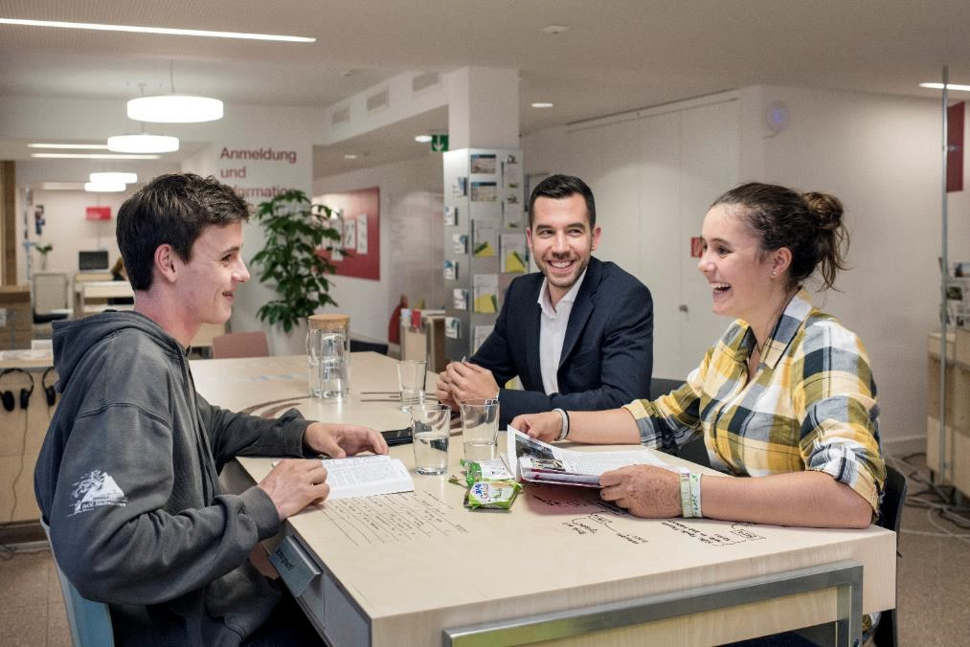
Wann ist eine Beratung sinnvoll?
Unser Kind findet keine Lehrstelle im Wunschberuf. Was sollen wir tun?
Mein Kind weiss nicht, welche Berufe er/ sie schnuppern gehen könnte…
Wir stehen in der Berufswahl an und benötigen einen Aussenblick…
Mein Kind möchte Lehrer/-in werden. Welche Wege führen dorthin?
Notes:
Die 4 Sprechblasen zeigen beispielhaft auf, in welchen Situationen Eltern mit ihren Kindern eine Beratung aufsuchen könnten.

Slide 23

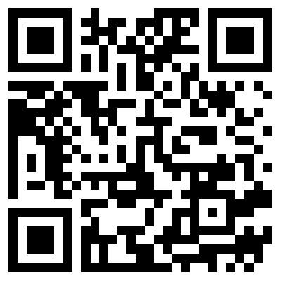
BIZlinks
Hier finden Sie hilfreiche Informationen, Links und Videos.
Notes:
Ziel / Kernaussage
Die Folie soll darauf hinweisen, dass auf www.biz-links.be.ch viele Materialien zu unterschiedlichen Themen abgelegt sind. Die Inhalte auf BIZlinks können nicht nur in der Infothek, sondern auch zuhause abgerufen werden.

Slide 24
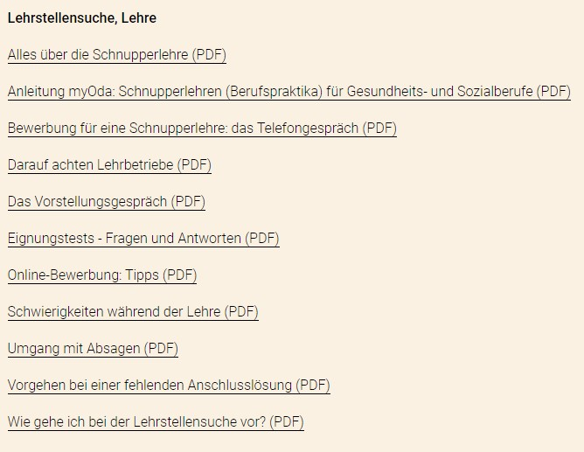
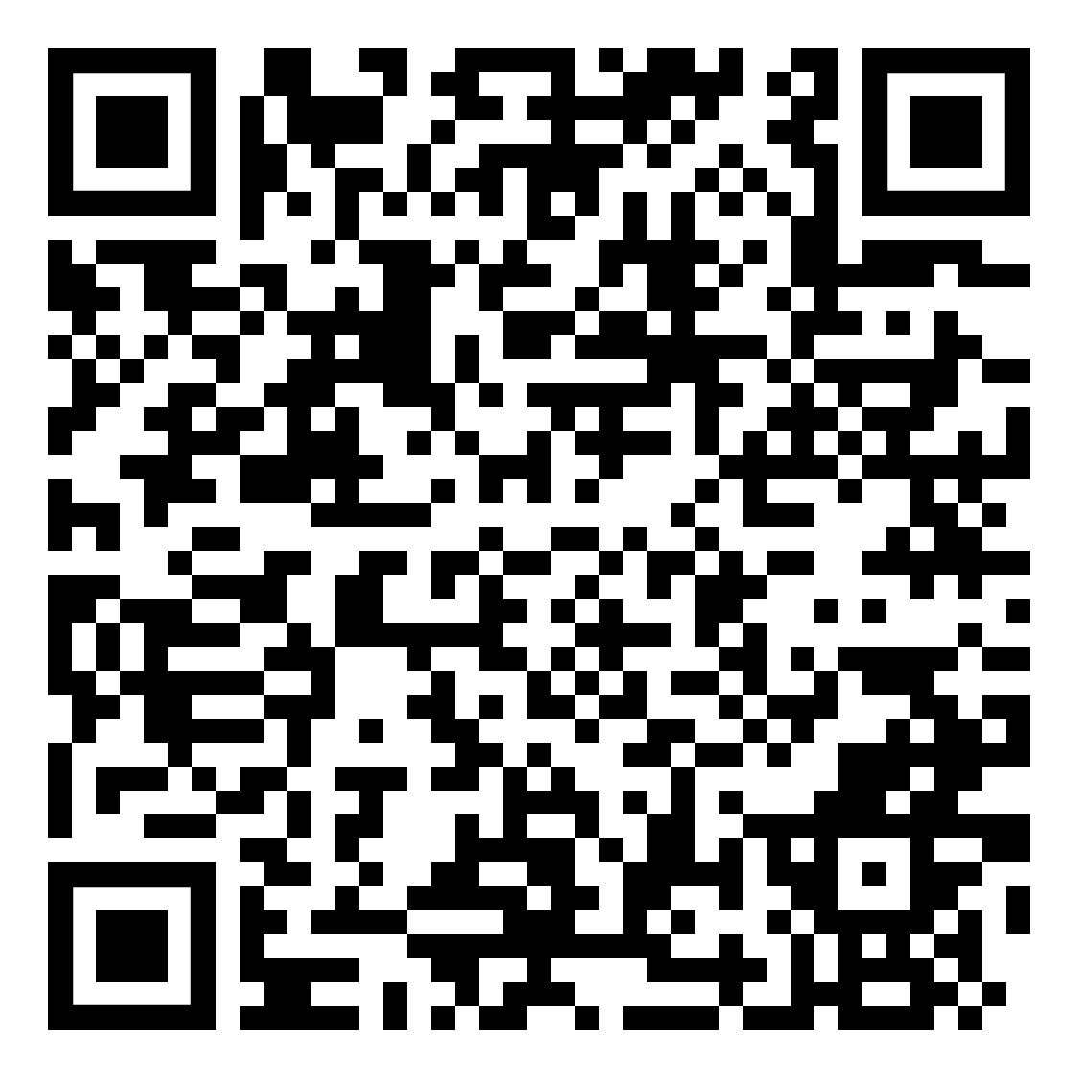
Merkblätter BIZ
www.be.ch/biz-publikationen
Notes:
Folie für EO
Ziel/Kernaussage:
Auf unserer Internetseite befinden sich sehr viele Merkblätter zu verschiedenen Themen rund um die Berufswahl.
Hinweis:
QR-Code kann von den Teilnehmenden eingescannt werden, er führt direkt zu den BIZ-Publikationen.

Slide 25
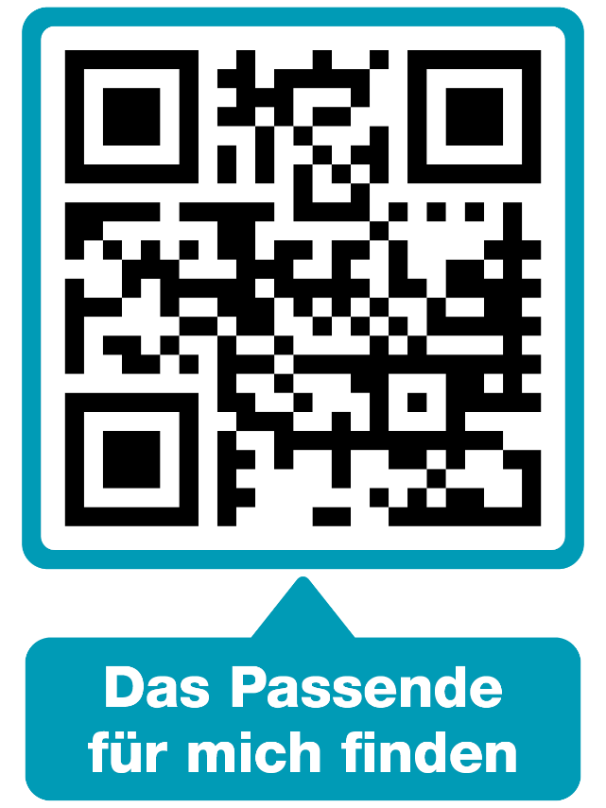
Die BIZ sind auch für Erwachsene da!
InfoService: Auskünfte telefonisch, per E-Mail
oder vor Ort im BIZ und in der Kornhausbibliothek
Interaktive Infotheken zum selber Stöbern
Beratungen passend zu Ihrem Anliegen
Vielfältige Veranstaltungen
Notes:
Folie für EO
***Pflichtinhalt***
Wahlweise kann Folie 16 oder 17 gezeigt werden.
Ziel/Kernaussage
Hinweis auf die ganze Palette an Angeboten für Erwachsene. Die BIZ beraten und begleiten nicht ausschliesslich Jugendliche.

Slide 26

Fragen?
Notes:
Ich wünsche den Eltern ganz viel Zuversicht und Gelassenheit…
Und euch wünsche ich viel Freude beim Entdecken und Erforschen!
Herzlichen Dank!
…und kommt gut nach Hause!

Slide 27
Schulkreis Kirchenfeld-Schosshalde
Altstadt-Schosshalde Schulen
Kirchenfeld Stadt Bern
Laubegg
Manuel
Teil II
Aufnahmeverfahren
für das Gymnasium (GYM1)
27. August 2026

Slide 28
Ziele des Informationsabends
Die Eltern sind informiert…
über die Grundlagen zum Aufnahmeverfahren in das Gymnasium.
über den zeitlichen Ablauf des Aufnahmeverfahrens.
die Möglichkeit der Aufnahmeprüfung.
über die Kriterien zur Aufnahme an ein Gymnasium.
die Alternativen zu einem Wechsel an ein Gymnasium nach der 8. Klasse.

Slide 29
Grundlagen
Der Wechsel von der Sekundarstufe I (Zyklus 3) in die Bildungsgänge der Sekundarstufe II ist kantonal geregelt.
Das Aufnahmeverfahren in das Gymnasium wird im ganzen Kanton einheitlich durchgeführt.
Die Grundlagen für die Aufnahme an ein Gymnasium sind in der
Mittelschulgesetzgebung des Kanton Berns (insbesondere Art. 23-28 und Anhang 2 MiSDV) beschrieben.
Das Aufnahmeverfahren bleibt mit dem LP 21 unverändert.
Notes:
Anhang 2 MiSDV = Mittelschuldirektionsverordnung

Slide 30
Grundlagen
Sämtliche Informationen zum Aufnahmeverfahren sind auf der
Website der Bildungs- und Kulturdirektion des Kantons Bern abrufbar:
https://www.bkd.be.ch/de/start/dienstleistungen/anmeldung-fuer-die-bildungsgaenge-der-sekundarstufe-2.html
Die Präsentation zum heutigen Elterninformationsabend finden Sie ab morgen auf der Website der Schule Manuel:
https://kirchenfeld-schosshalde.ch/manuel/empfehlungsverfahren

Slide 31
Grundsätzliches zum Empfehlungsverfahren
Das Empfehlungsverfahren wird vollständig online durchgeführt. Es müssen zu keinem Zeitpunkt Formulare ausgedruckt, unterschrieben oder in Papierform abgegeben werden.
Die Eltern werden rechtzeitig über die jeweils nötigen Schritte informiert.
Das Einhalten der Termine ist wichtig.
Alle Unterlagen und Informationen sind auf der Website der BKD abrufbar.
Bei Fragen wenden Sie sich zuerst an die Klassenlehrperson und anschliessend bei Bedarf bei der Schulleitung.

Slide 32
Anmeldung zum Empfehlungsverfahren
Anmeldefrist: 12. Oktober bis 1. Dezember 2026
Nachträgliche Anmeldungen sind nicht mehr möglich.
Anmeldung erfolgt online durch die Eltern und SuS.
SuS mit Lernschwierigkeiten (LRS, Dyskalkulie, ASS, etc.) geben dies bei der Anmeldung an.
SuS, die den Deutsch- oder Französischunterricht erst seit der 6. Klasse besuchen, geben dies bei der Anmeldung an.
Gilt für 9. Klasse:
SuS, welche sich für eine Berufsmaturität interessieren, aber noch keine Lehrstelle haben, melden sich ebenfalls an.
Notes:
Anstatt Lernschwierigkeiten könnte ich auch „SuS mit individuellen Lernvoraussetzungen“ sagen.

Slide 33






Ablauf
Anmeldung online ausfüllen.

Slide 34
Beurteilungsphase
Als Beurteilungsphase gilt das ganze 1. Semester des SJ 26/27.
Laufende Beurteilung und Dokumentation der fachlichen, methodischen und personalen Kompetenzen der angemeldeten Schülerinnen und Schüler
Ergebnis über die Zulassung wird am 31. Januar 2027 schriftlich mitgeteilt.
Eltern entscheiden über die Weiterführung des Aufnahmeverfahrens.
Notes:
Ab 2.

Slide 35
Weiterführung des Empfehlungsverfahrens
Frist bis 11. Februar 2027
Wurde Ihr Kind empfohlen? Sie können sich entweder für den Bildungsgang anmelden oder auf die Anmeldung verzichten.
Wurde Ihr Kind nicht empfohlen? Sie können sich entweder für die Aufnahmeprüfung anmelden oder auf die Anmeldung verzichten.
Am 14. Februar leitet die Schulleitung den Entscheid an die betreffenden Schulen weiter. Verzichte werden nicht weitergeleitet.

Slide 36
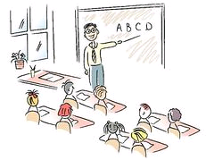








Ablauf
Ende 1. Semester Antrag des Klassenteams
Entscheid weiteres Vorgehen und Wahlmöglichkeiten online ausfüllen.
Laufbahnentscheid

Slide 37
Aufnahmeprüfung GYM1
Daten der Aufnahmeprüfungen GYM1:
8./9. März 2027 schriftlich
19. März 2027 mündlich
Notes:
An der Aufnahmeprüfung für den Übertritt in das GYM1 werden folgende Fächer geprüft:
Deutsch (schriftlich, 120 Minuten)
Französisch (schriftlich, 60 Minuten)
Französisch (mündlich, 5 Minuten)*
Mathematik 1 (schriftlich, 60 Minuten); Operieren und Benennen, gemäss Lehrplan 21
Mathematik 2 (schriftlich, 60 Minuten); Erforschen und Argumentieren sowie Mathematisieren und Darstellen, gemäss Lehrplan 21
*Für die mündliche Prüfung Französisch werden jeweils drei Kandidatinnen und Kandidaten in einer Gruppe zusammengefasst. Jede Kandidatin bzw. jeder Kandidat wird fünf Minuten geprüft. Die mündliche Prüfung in Französisch wird nur von den Schülerinnen und Schülern absolviert, für welche aufgrund ihrer Leistungen in den schriftlichen Prüfungen eine Aufnahme potenziell noch möglich ist. Wird eine mündliche Prüfung abgelegt, so entspricht die Französischnote dem Durchschnitt der Noten der schriftlichen und der mündlichen Prüfung, wird die mündliche Prüfung nicht abgelegt, so ist die Prüfungsnote die Note der schriftlichen Prüfung.
Aus der Prüfung ergeben sich vier Noten. Wer mindestens 16 Punkte erreicht und nicht mehr als zwei Noten unter 4 aufweist, hat die Prüfung bestanden.

Slide 38





Ablauf
Empfehlung
Sekundarstufe II
Frist: 15. Februar
Prüfungsaufgebot
Prüfungsanmeldung
Sekundarstufe II
Prüfungsergebnisse
Aufnahmeprüfung

Slide 39
Kriterien zur Aufnahme an ein Gymnasium
Fachliche Leistung in den Fächern Deutsch, Französisch, Mathematik und NMG
Methodische und personale Kompetenzen
Berücksichtigung von geringen Kenntnissen in der Erst- bzw. Zweitsprache
Berücksichtigung von diagnostizierten Beeinträchtigungen

Slide 40
Kriterien zur Aufnahme an ein Gymnasium
Fachliche Leistung in den Fächern Deutsch, Französisch, Mathematik und NMG
Gute und sehr gute Leistungen in der Fachkompetenz führen in der Regel direkt zu einer Empfehlung im entsprechenden Fach.

Slide 41
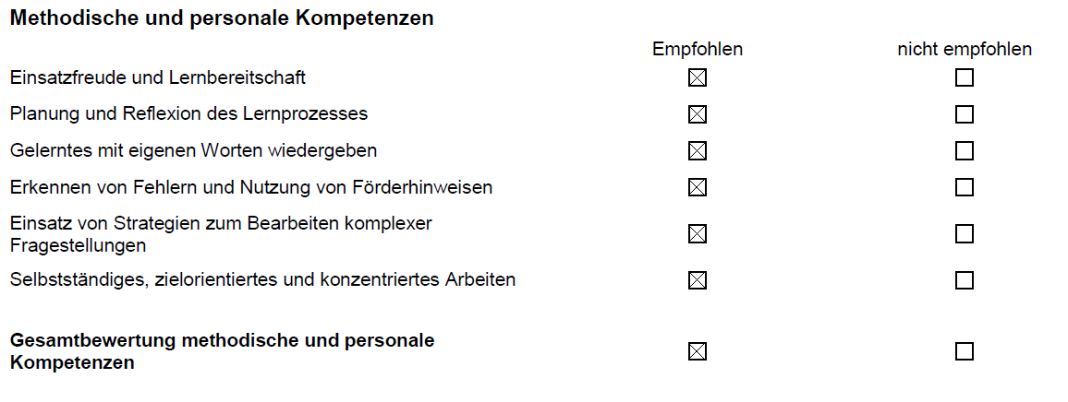
Kriterien zur Aufnahme an ein Gymnasium
Methodische und personale Kompetenzen
Notes:
In jedem Fach werden aber auch die methodischen und personalen Kompetenzen überprüft und beurteilt. In der Regel gehen wir bei guten bis sehr guten Fachleistungen davon aus, dass diese Kompetenzen erfüllt sind.

Slide 42
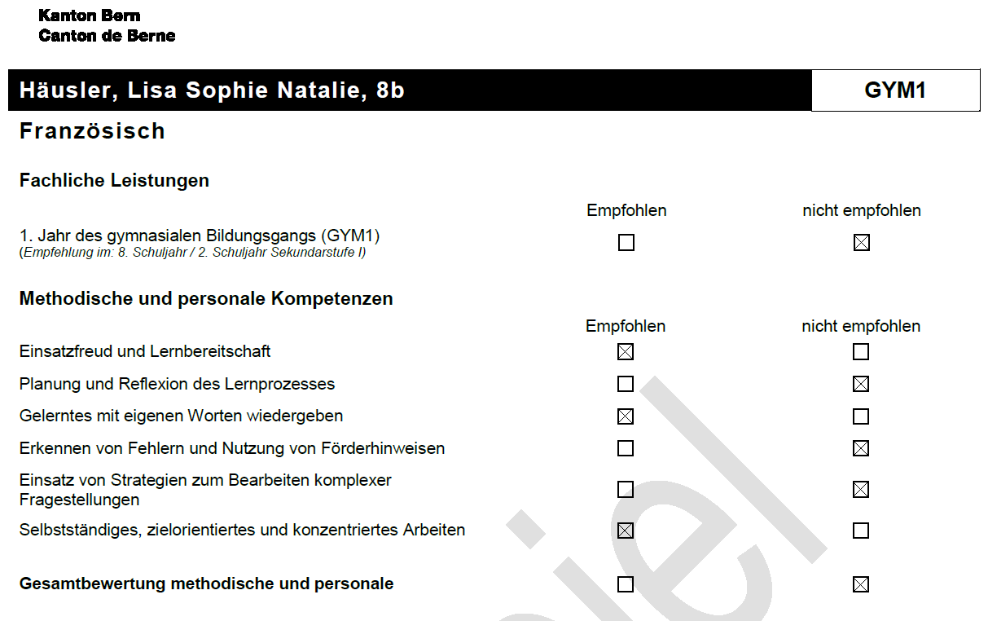
Notes:
Hier sehen Sie ein Beispiel einer NICHT-Empfehlung. Die fachlichen Leistungen wurden als nicht genügend für den Schritt ans Gymnasium beurteilt. Auch die überfachlichen Kompetenzen werden gesamthaft nicht als genügend eingestuft. In diesem Bereich müssen mindesten 4 Kompetenzen als empfohlen beurteilt werden.

Slide 43
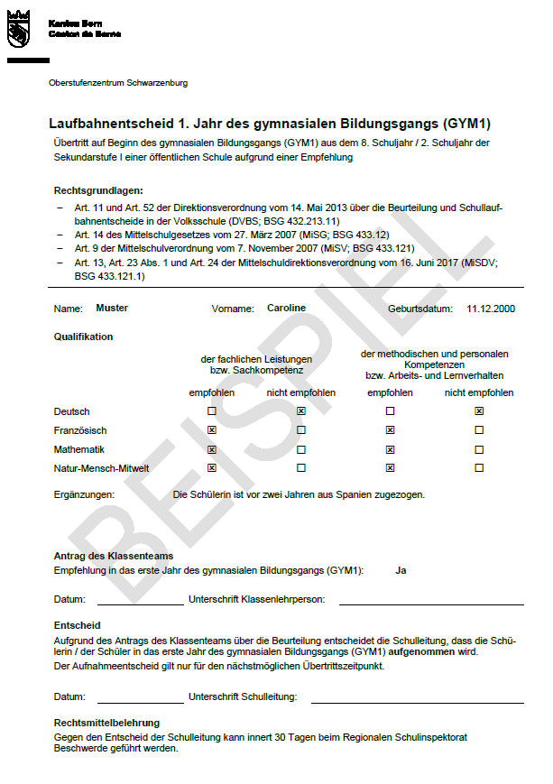
Notes:
Hier ein Beispiel einer Empfehlung in das 1. Jahr des gymnasialen Bildungsganges. Mindesten 6 Kompetenzen müssen empfohlen sein.

Slide 44
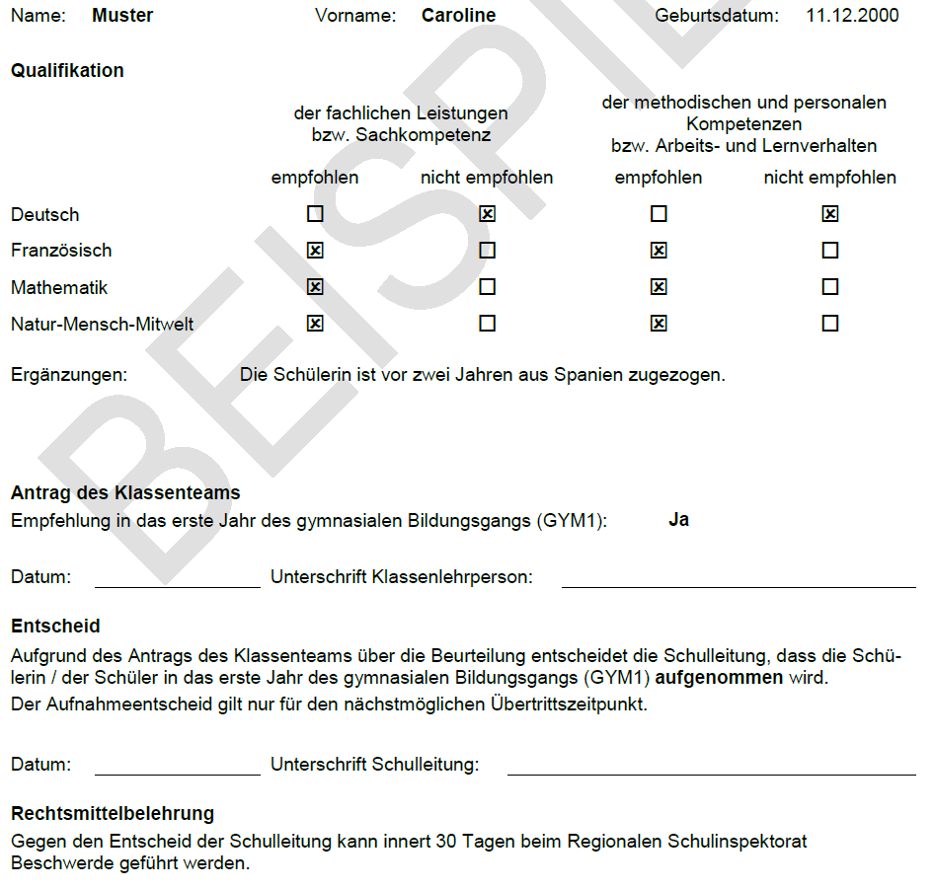

Slide 45
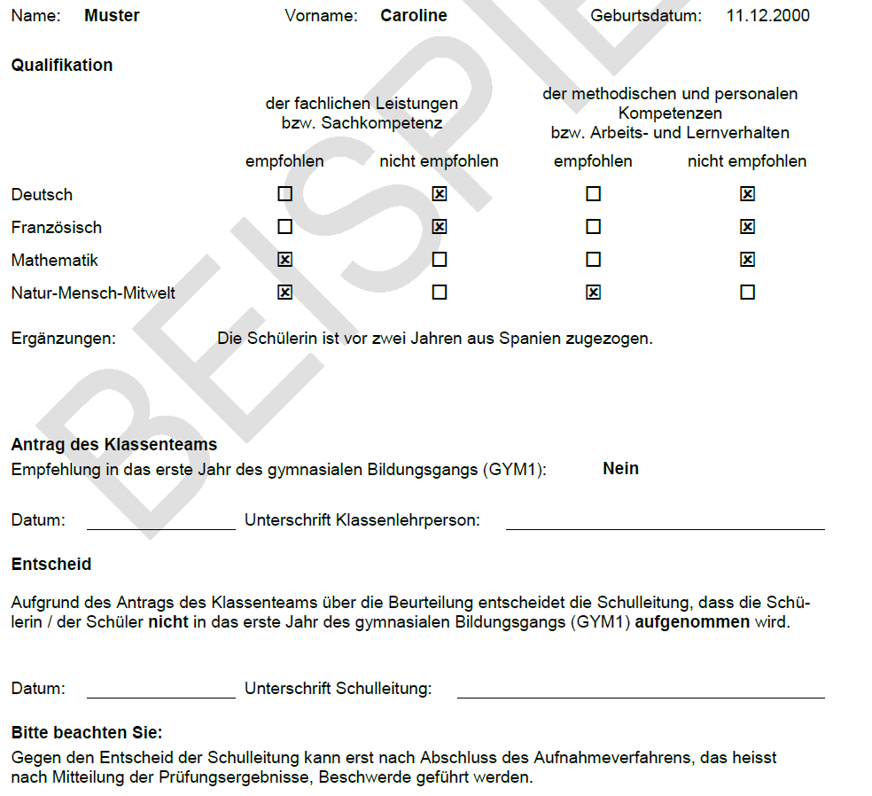

Slide 46
Alternativen zu einem Wechsel an ein Gymnasium nach der 8. Klasse
9. Schuljahr an der Volksschule
Bildungswege nach der Volksschule

Slide 47
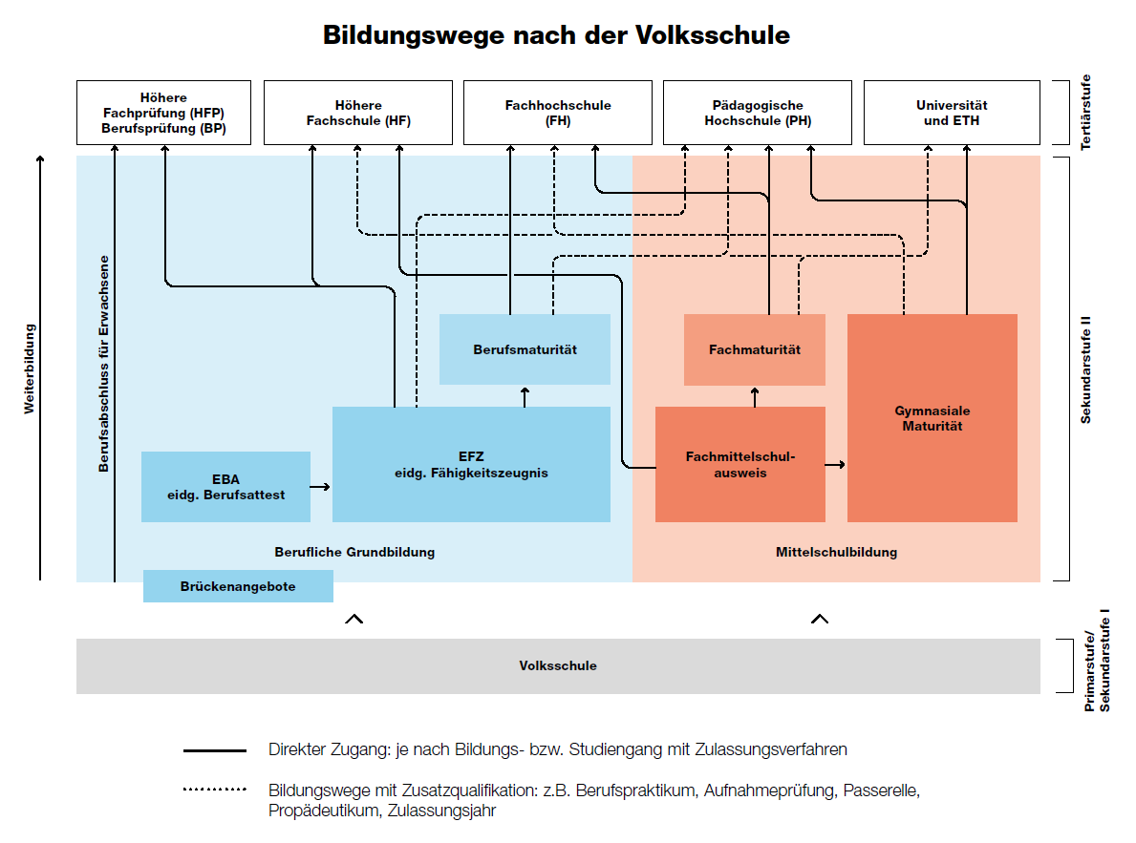

Slide 48
Ziele des Elternabends erreicht?
Sind Sie ausreichend informiert…
über die Grundlagen zum Aufnahmeverfahren in das Gymnasium?
über den zeitlichen Ablauf des Aufnahmeverfahrens?
die Möglichkeit der Aufnahmeprüfung?
über die Kriterien zur Aufnahme an ein Gymnasium?
die Alternativen zu einem Wechsel an ein Gymnasium nach der 8. Klasse?

Slide 49

Ihre Fragen zum
Aufnahmeverfahren?

Slide 50
Danke für Ihren Besuch!

